Slide 1
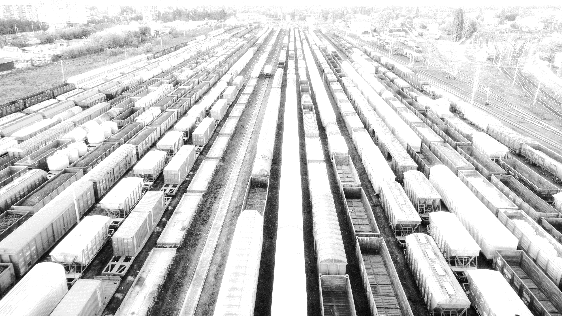
Як підвищити ефективність операційної моделі залізничної системи?
Михайло Кравченко

Slide 2
Складові елементи обороту вагона за 2007 та період 2011-2020 рр
7,82 діб
– 44,64 год
Cтратегія укрупнення груп навантаження, перевезення за РРМП та узгодження строків навантаження і вивантаження значно зменшила простій вагона під вантажними операціями.
9,68 діб
–16,8 год
10,35 діб
9,26 діб
8,74 діб
9,6 діб
Зменшення пасажирського руху та подовження пліч обігу локомотивів сприяло зменшенню тривалості знаходження вагона в русі та простою на технічних станціях
8,66 діб
7,55 діб
6,15 діб
5,85 діб
5,84 діб

Slide 3
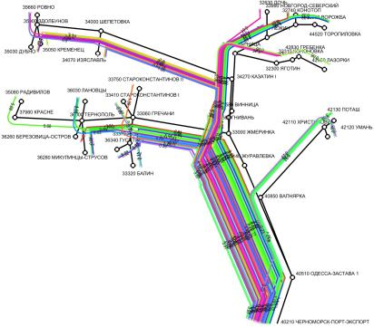
Розподіл вантажних відправок компанії Kernel
Маршрутна
відправка
Вагонка відправка
62,11%
37,89%

Slide 4
Напрями підвищення ефективності операційної моделі залізничної системи України
рух за розкладом маршрутних поїздів без додаткових доплат
організація ступеневих маршрутів та групових поїздів на мережі за принципом райдшерінга
можливість отримання від перевізника послуги з формування поїздів з вагонів на шляху їх слідування за ознаками, що не передбачені Планом Формування Поїздів
запровадження правових умов для можливості управління залізничною інфраструктурою у приватно-державному партнерстві
впровадження приватної тяги з конкурентними тарифами на вивізній роботі
цифровізація планування та відкритий доступ до даних перевізного процесу (АРІ, тощо)

Slide 5
Тривалість слідування зернових вантажів в поїздах за РРМП на маршруті Лазірки- Чорноморськ-Порт (жовтень-листопад)
Рівень виконання РРМП
за прибуттям 90,39%
Середня тривалість руху 30,32 год
Стандартне відхилення 5,37 год
значне не дотримання нормативного графіка руху на дільницях за маршрутом слідування вагонів (точність прибуття в пункт призначення досягається закладеними значними резервами часу на маршруті), але технології ведення поїздів диспетчерським персоналом відповідають рівню диспетчеризації відправлення “за готовністю”
не дотримується нормативний розклад, однакова швидкість зі звичайними вантажними - відсутній вплив на пропускну спроможність на рівні пасажирського поїзда

Slide 6
Порівняльний аналіз тривалості руху маршрутної відправки у листопаді 2019 та 2020 році відповідно
простій на станції прибуття до розформ; 0,44; 1%
простій на станції формування до відправлення; 2,04; 6%
простій на станції прибуття до розформ; 9,01; 14%
простій на станції формування до відправлення; 7,64; 12%
час рух; 33,67; 93%
час рух; 46,94; 74%
за РРМП
за звичайною системою
36,16 год
листопад 2019
63,58 год
листопад 2020

Slide 7
Якісні показники руху зернових поїздів за розкладом (жовтень-листопад 2019 року)
Розвантаження
Завантажений рейс
Порожній рейс
Завантаження
за РРМП
за звичайною системою
4,7
обіг, діб
10,2
обіг, діб

Slide 8
Сервісні продукти маршрутизації від DB Cargo AG
DBplantrain
DBvariotrain
DBflextrain
найнижча ціна
запланована гнучкість
маршрут в останню хвилину:
регулярні перевезення великих обсягів на заданих маршрутах у фіксовані дні та у встановлений час
впевненість у перевезенні завдяки обов'язковому плануванню
нерегулярні перевезення великих обсягів, але із запланованими датами і маршрутами
короткострокове визначення обсягів перевезення, маршруту та часу експлуатації
гнучкість завдяки бронюванню в останні хвилини

Slide 9
Ступенева маршрутизація для вагонних відправок
Порожній стан
навантажений стан
Оборот вагона
вагонної відправки*
37% / 3,72
Оборот вагона
ступеневого маршруту
45% / 3,72
10,35
8,34
64% / 6,63
55% / 4,62
Економія робочого парку за оборот: 52 ваг *2,01доби = 104,52 ваг
*найменша тривалість руху групи у завантаженому стані із трьох, що досліджувалась

Slide 10
Формування за ознаками, що не передбачає ПФП. Порівняльний аналіз руху вагонних відправок на маршруті, що досліджується
від операції ПРИБ до ПВСТ
від операції ПВСТ до ОТОТ
Діючий варіант
рух
простій
всього
3,29
29,93
33,22
0,13
1,93
11,85
1,36
3,18
14,77
Термінал
Варіант, що пропонується
рух
простій
всього
2,23
20,43
22,66
11,50
1,34
0
0,89
2,9
6,02
операція розформування
фактичне проходження гірки відсутнє
сортувальна
станція А
сортувальна
станція Б
припортова
станція В
Економія часу 10,56 год

Slide 11
Розрахунок тарифу на перевезення на частині маршруту приватним локомотивом
схема 2 – 12985 грн
13748,6*
+763,6
Навантажений стан пшениця
2352,648
11395,9
тариф за схемами 29.1+29.4
тариф за схемою 2
грн за вагон
Балін - Гречани
Гречани - ЧорноморськПорт(Експ)
*Загальний тариф за схема 29.1+29.4+схема2 (гривень за вагон), розрахункова маса - 65 тонн / поїзд 48ваг

